Slide 1
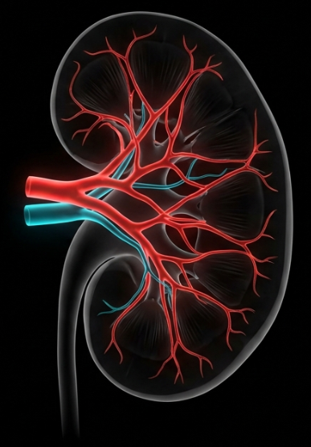
Embolisation Super-Sélective dans les Traumatismes Rénaux : Optimisation Conservatrice sous l'Égide de l'AAST 2018

Slide 2

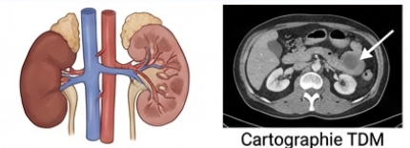
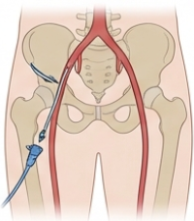
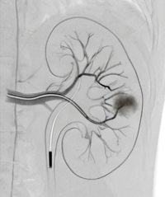
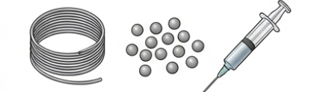
Les 4 Piliers de l’Embolisation
Bilan diagnostique pré-interventionnel
(Cartographie TDM)
Voie d’accès : fémorale++
(Standard, rapide et sûr en urgence)
Cathétérisme sélectif
(Navigation distale)
Agents d’embolisation
(Adaptation au type de lésion)

Slide 3
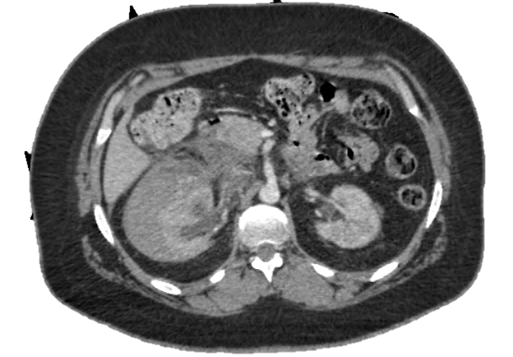
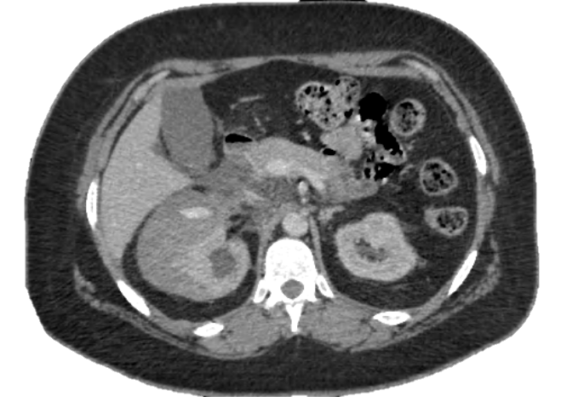
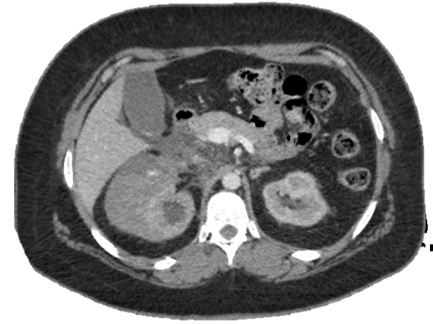
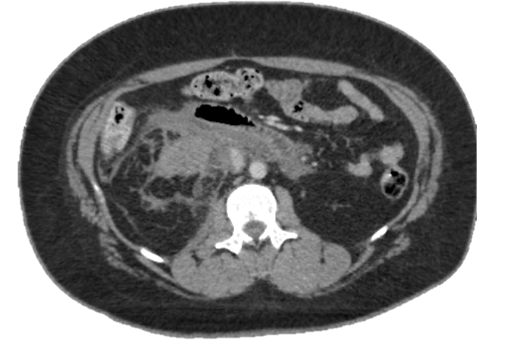
Protocole TDM Multiphasique
Phase Portale (65-80s) : Détection optimale des saignements actifs (extravasation) et de la disruption parenchymateuse.
Phase Sans Injection : Détection de l'hémorragie aiguë et des calcifications. Image de référence.
TP
Phase Artérielle (25-30s) : Supérieure pour la détection des pseudo anévrismes et fistules artério- veineuses (FAV).
Phase Tardive (~9 min) : Indiquée pour évaluer l'intégrité du système collecteur et les fuites urinaires (lésions 2 Grade lI).
TA

Slide 4
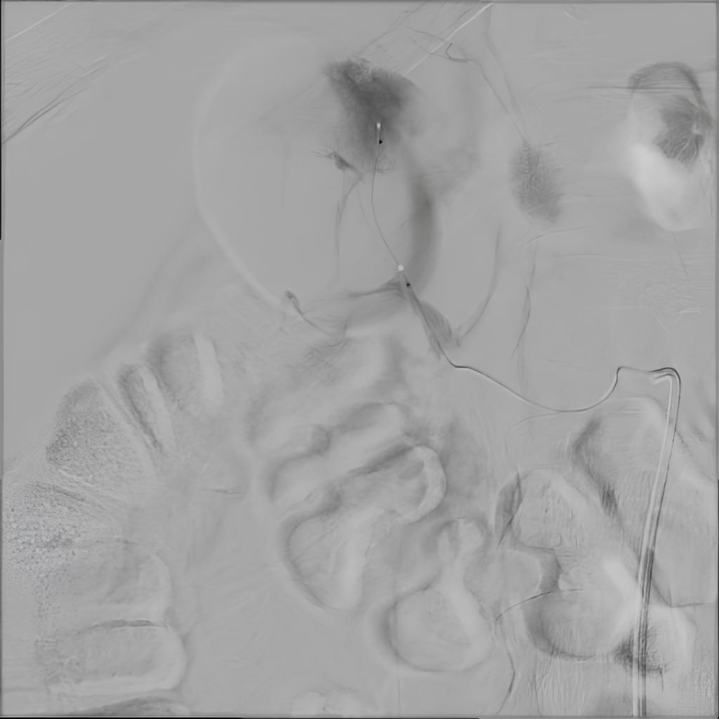
Cathétérisme Ultra-Sélectif
Principe d'épargne néphronique : Objectif principal = stopper l'hémorragie tout en préservant le maximum de parenchyme rénal sain.
Blush artériel polaire supérieur
Microguide
Matériel : Utilisation systématique de micro- cathéters.
Navigation : Progression la plus distale possible dans les branches de l'artère rénale avant l'embolisation. Pas de déclin significatif de la fonction rénale post- procédure démontré.
Microcathéter

Slide 5
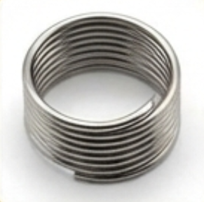
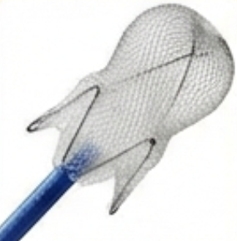
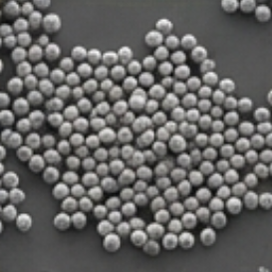
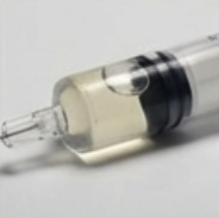
Choix des Agents d’Embolisation
Le choix dépend de la dynamique des fluides, de la taille du vaisseau blessé et du type de lésion (pseudo anévrisme vs extravation active).
                Lésions proximales / larges : Coils métalliques, Plugs vasculaire.
                Lésions distales / diffuses : Microparticules, Agents liquides (colles, polymère).
Endpoint clinique: Occlusion complète du pseudo anévrisme ou arrêt total de l’extravasation active de produit de contraste.

